Slide 1
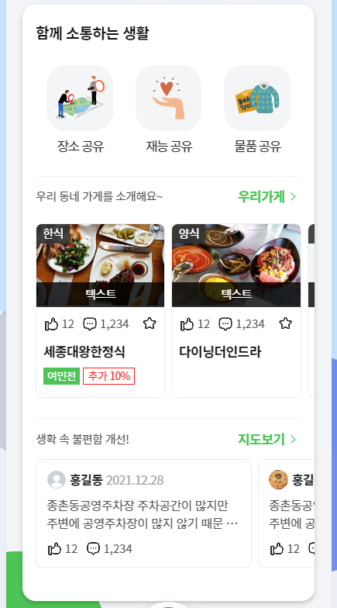
UI-SJN-03-001U
추가

Slide 2
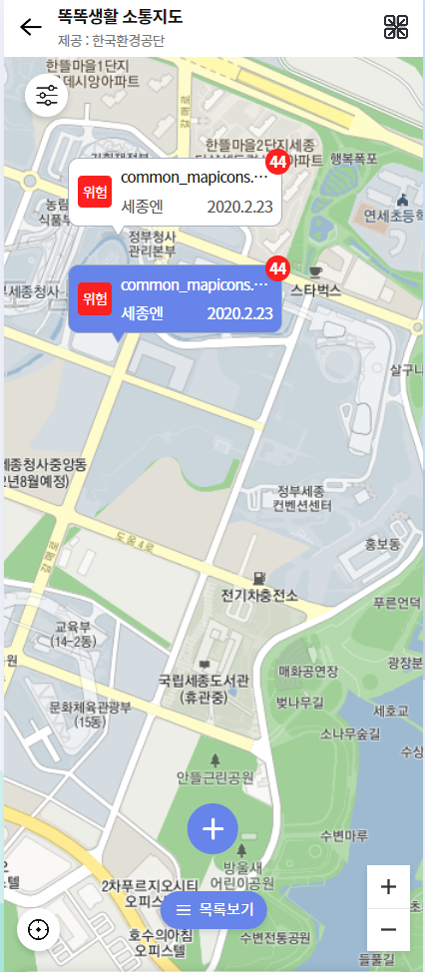
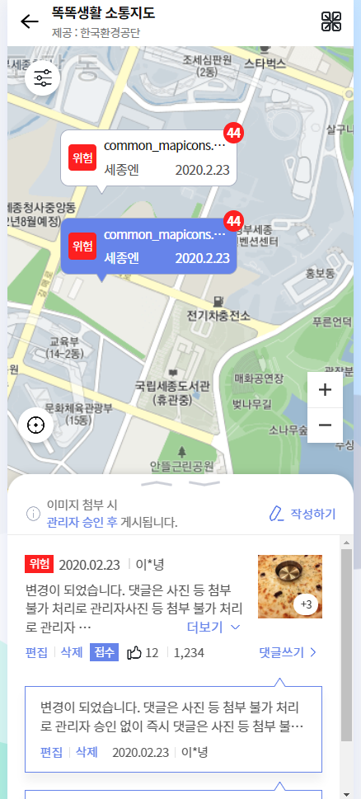
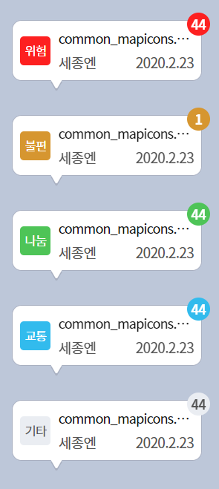
UI-SJN-42-101L
common_mapicons.html
더보기 버튼 위치상 css로 … 불가능합니다. 스크립트로 처리해주세요.

Slide 3
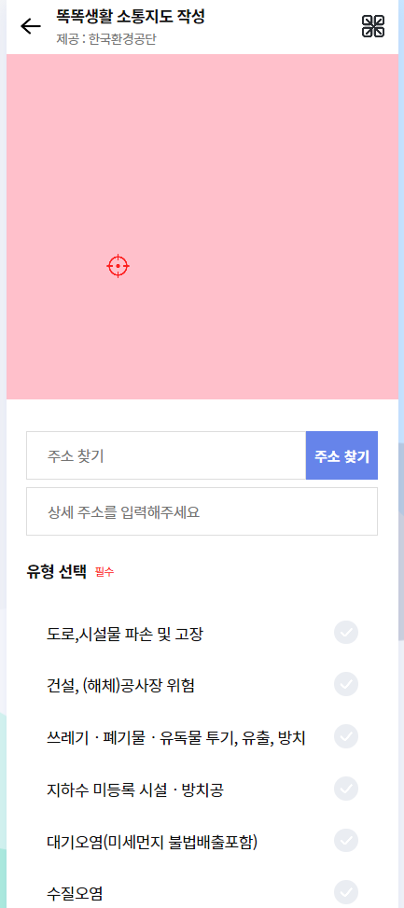
UI-SJN-42-102L

Slide 4
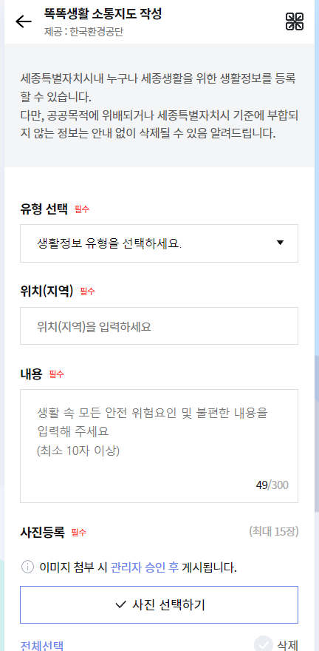
UI-SJN-42-103L

